Slide 1
第6章 Vue项目化
从本章开始，笔者将介绍一些使用Vue生态中其他成员进行项目开发的内容。这些内容是整个Vue生态中十分主流且核心的部分，不仅需要同学们能够看懂，还需要同学们在实战中能够得心应手地去应用。当然，要想做到这些，需要同学们跟着教程进行操作和练习。

Slide 2
6.1 项目快速构建
当下潮流的做法一般采用前后端分离的方式进行Web架构，但同时也对前端开发环境的搭建提出了更高的要求。一个完整的前端开发环境应该具备预编译模板、注入依赖、合并压缩资源、分离开发和生产环境以及提供一个模拟的服务端环境等功能。
对于初学者来说，能够理解这些概念的定义和应用已经十分不易，好在Vue为我们提供了项目的快速构建工具——Vue Cli。

Slide 3
6.1.1 Vue Cli简介
Vue Cli也是一个“脚手架”，使用它5分钟就可以搭建一个完整的Vue应用。Vue Cli是Vue官方提供的构建工具，可用于快速搭建一个带有热重载（在代码修改后不必刷新页面即可呈现修改后的效果）、lint代码语法检测以及构建生产版本等功能的单页应用。

Slide 4
6.1.2 使用Vue Cli构建项目
1.打开控制台，输入：cnpm install vue-cli -g
2.在项目所要放置的文件目录下打开控制台，输入：vue init webpack my-project
3.在模板下载完成后，Vue Cli将引导我们进行项目配置。
4.输入：cnpm install
5.输入：npm start
6.另开一个控制台，输入：npm run build

Slide 5
6.1.3 项目目录介绍
Vue Cli会将所有编译整理好的资源路径注入到以index.html为模板的镜像中，被注入后的镜像即生产版本中项目的入口文件，也就是dist文件目录下的index.html，这里的元素才是实例最终被挂载的地方。
在src目录下，还有一个重要的文件——使用Vue Router配置的router/index.js。有关Vue Router的内容笔者将放到下一小节中进行讲述。

Slide 6
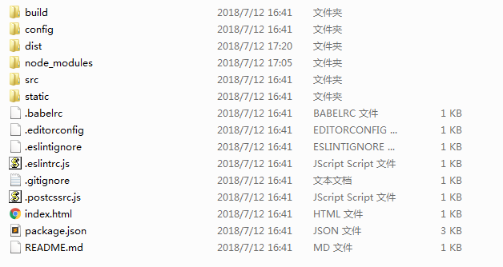
Vue Cli项目初始目录

Slide 7
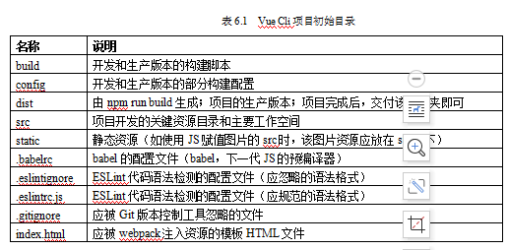

Slide 8
6.2 前端路由
传统MVC架构的web开发，由后台设置路由规则，当用户发送请求时，后台根据设定的路由规则将数据渲染到模板中，并将模板返回给用户。ajax的出现则有效解决了这一问题。

Slide 9
6.2.1 前端路由的简单实现
广义上的前端路由是由前端根据URL来分发视图，其实现有两个核心操作，一是需要监听浏览器地址的变化，二是需要动态加载视图。
笔者分别使用Vue和原生的JS来模拟其实现，并用到Node.js创建服务端文件。

Slide 10
6.2.2 Vue中的前端路由
Vue Router是Vue.js官方提供的路由管理器，它与Vue.js的核心深度集成，且随着Vue.js版本更新而更新，致力于简化单页应用的构建。
1.基础路由
2.动态路由
3.嵌套路由
4.编程式路由
5.使用Vue Cli快速构建的项目中的router/index.js

Slide 11
6.3 状态管理
大型应用的多个状态往往跨越多个组件和交互间。在多层嵌套的父子组件之间传递状态已经十分麻烦，而Vue更是没有为兄弟组件提供直接共享数据的办法。基于这个问题，许多框架提供了解决方案——使用全局的状态管理器，将所有分散的共享数据交由状态管理器保管，Vue也不例外。
Vue官网提供的状态管理器名为Vuex，本节将介绍有关Vuex的概念与用法。

Slide 12
6.3.1 对象引用
在了解Vuex之前，我们先来看一下对象引用的概念。

Slide 13
6.3.2 状态管理器Vuex
Vuex中有5个重要的概念：State、Getter、Mutation、Action、Module。
State用于维护所有应用层的状态，并确保应用只有唯一的数据源（SSOT， Single Source of Truth）。
Getter维护由State派生的一些状态，这些状态随着State状态的变化而变化。与计算属性一样，Getter中的派生状态在被计算之后会被缓存起来，当重复调用时，如果被依赖的状态没有变化，那么Vuex不会重新计算派生状态的值，而是直接采用缓存值。
Mutation提供修改State状态的方法。
Action类似于Mutation，不同在于：Action不能直接修改状态，只能通过提交mutation来修改。Action可以包含异步操作。
Vuex允将store分割成模块（Module），每个模块拥有独立的State、Getter、Mutation和Action，模块之中还可以嵌套模块，每一级都有着相同的结构。

Slide 14
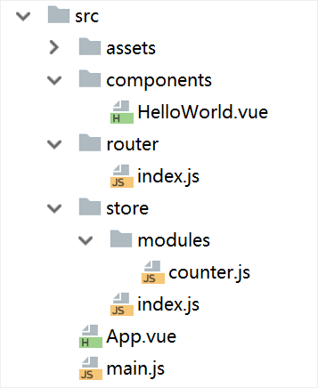
6.3.3 在项目中使用Vuex
在命令行中输入：cnpm install vuex --save-dev
在src目录下创建store、store/index.js、store/modules、store/modules/counter.js。
集成Vuex的文件目录

